Slide 1
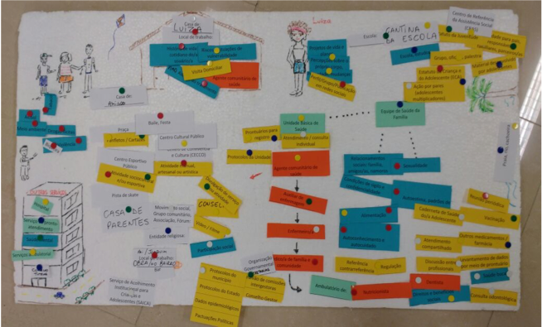
LINHA DE CUIDADO PARA A SAÚDE NA ADOLESCÊNCIA E JUVENTUDE PARA O SISTEMA ÚNICO DE SAÚDE NO ESTADO DE SÃO PAULO (LCA&J)
Faculdade de Saúde Pública, Ciclos de Vida II, 18/04/22
PPSUS-SP 2016-2018: PROCESSO FAPESP 2016/15205-5
PPSUS-SP 2019/2021 – PROCESSO FAPESP 2019/03955-8
TERMO DE COOPERAÇÃO: SCON2016-02872
Maquete para a LCA&J, Oficina 2: Litoral Norte, 2017
Notes:
Vídeo “vc sabia”

Slide 2
Mariana Arantes Nasser
Médica Sanitarista
Doutora em Ciências, área de Medicina Preventiva, FMUSP
Professora Adjunta, Departamento de Medicina Preventiva e Laboratório de Saúde Coletiva, Unifesp
Médica assistente, Centro de Saúde Escola Prof. Samuel Pessoa, FMUSP
Coordenadora do projeto Linha de Cuidado para a Saúde na Adolescência e Juventude para o Sistema Único de Saúde no estado de São Paulo (LCA&J)

Slide 3
Projeto de construção da LCA&J (2016-2018)
Justificativa
Ausência de uma linha de cuidado para adolescência e juventude no SUS-SP.
Critérios de saúde pública: magnitude dos problemas de saúde; transcendência; vulnerabilidade.
Objetivos específicos
Realizar diagnóstico sobre atenção à saúde na adolescência e na juventude em SP;
Identificar e conhecer experiências dos pontos da linha de cuidado (serviços que atendem adolescentes e jovens em SP);
Elaborar proposta para linha de cuidado à saúde na adolescência e na juventude, no SUS, em SP;
Elaborar recomendações de boas práticas de cuidado à saúde na adolescência nos níveis primário, secundário e terciário.
Desenvolver experiência de linha de cuidado em regiões de saúde selecionadas;
Contribuir para consolidar a linha de cuidado enquanto política pública no estado de SP;
Desenvolver indicadores para acompanhamento e avaliação.
Objetivo geral: construir da linha de cuidado para saúde na adolescência e juventude para o SUS, no estado de SP

Slide 4
Referenciais
Princípios e diretrizes do SUS – destaques para adolescência e juventude;
Definições e metodologias de construção de linhas de cuidado;
Recomendações e políticas públicas para saúde de adolescentes e jovens;
Referencial teórico: integralidade (teoria do trabalho em saúde e noção de Cuidado).
Brasil, 1988, 1990, 2013, Ferreira, 2011, lavras, 2011, Mendes, 2011, Ayres et al 2012, OMS, 2018

Slide 5
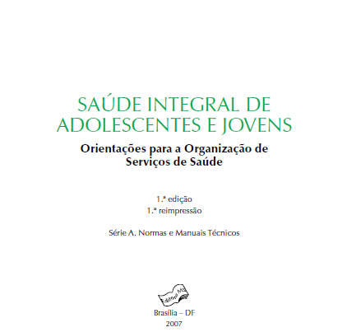
Recomendações e políticas públicas
Notes:
Marco legal 2007
ECA 1990
Estatuto da Juventude 2013
Saúde Integral de Adolescentes e jovens 2007
Diretrizes Nacionais 2010
Guia Aha 2017
Global Standarts 2015

Slide 6
A construção da LCA&J
Identificação dos pontos de cuidado e diagnóstico das práticas em curso | Consulta a experts, grupos focais com atores de todo o estado | Experiência piloto em três regiões de saúde | Elaboração do documento, recomentações e pactuação | Desenvolvimento de indicadores para avaliação
Questionário descritivo estruturado com 50 questões; Respondido por 950 serviços, de 252(39,1%) dos municípios SP. | 10 Experts (adolescência e planejamento); 6 grupos focais (10 participantes cada): adolescentes, jovens, profissionais de saúde, intersetoriais, gerentes, gestores. | Piloto em 3 CIR: Itapetininga, Litoral Norte e Mananciais; 2 oficinas; caderno de trabalho para 6 semanas de exercício nos municípios. Experiência local: Ocupe o CSEB. | Consolidação: recomendações das etapas; seminários de pesquisa e reuniões em espaços de gestão; elaboração de documento da LCA&J; apresentação na CIB SP em 18/10/18, com registro em ata. | Preparação de indicadores e sistema on-line para avaliação
2016-2018
Comitê de Ética em Pesquisa: FMUSP (CAAE: 64912817.5.0000.0065 / Parecer: 1.977.538), Instituto de Saúde CEPIS-SP (CAAE: 64912817.5.3001.5469 / Parecer: 2.110.899) e SMS São Paulo
Notes:
Referenciais
Princípios e diretrizes do SUS;
Definições e metodologias de construção de linhas de cuidado;
Recomendações e políticas públicas para saúde de adolescentes;
Referencial teórico: integralidade (teoria do trabalho em saúde e noção de Cuidado).
Histórico
Projeto de construção da LCA&J (2016-2018);
Atualmente: implementação da LCA&J.

Slide 7
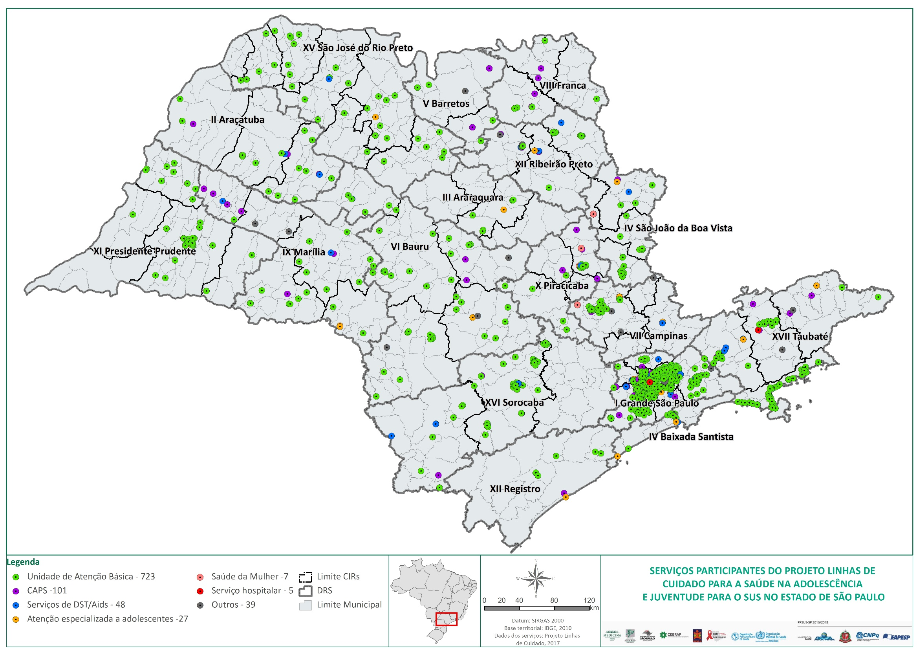
Questionário
Total de municípios no Estado | Municípios com serviços respondentes
645 | 252 (39,1%)
Tipos de serviços | Total de serviços estimado | Total de questionários respondidos | %
UBS | 4671 | 721 | 15,4
CAPS | 490 | 102 | 20,8
HIV/Aids | 201 | 48 | 23,9
Casas do Adolescente | 18 | 18 | 100,0
Ambulatórios de Adolescência em Hospitais Universitários | 9 | 8 | 88,9
Ambulatórios de Pediatria HIV | 8 | 4 | 50,0
Total de serviços no Estado | Total de serviços respondentes
5402 | 950 (17,6%)
Nas regiões pilotos
55,2% de questionários respondidos

Slide 8
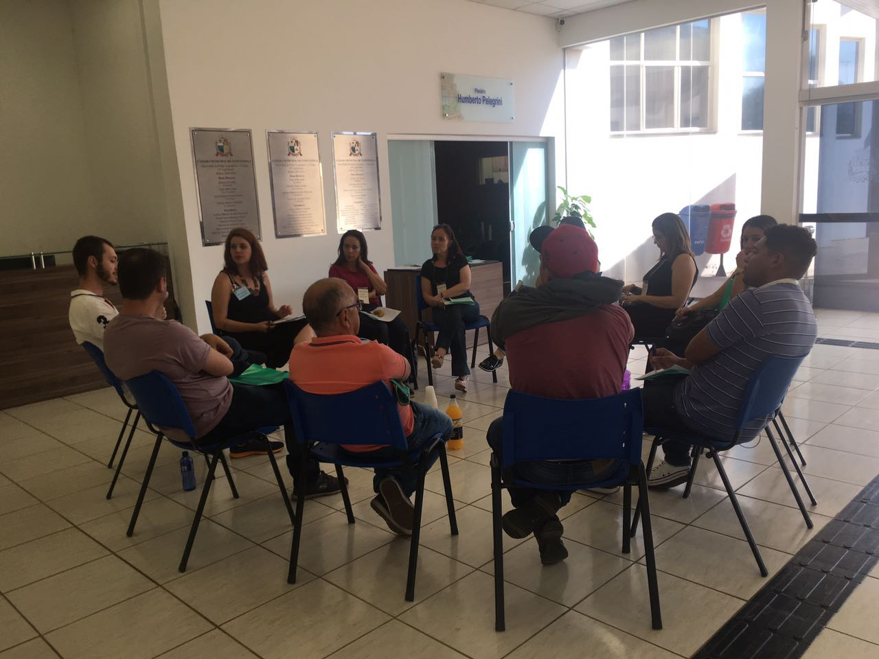
Oficinas
Definição das regiões | Articulação com a gestão estadual e municipal | Reuniões em espaços gestores nas CIR | Atores locais
Piloto em 3 CIR:
Itapetininga, Litoral Norte e Mananciais
2 oficinas em cada região
Intervalo de 6 semanas com exercícios
Discussão em grupo, Oficina 1 Itapetininga, 2017

Slide 9
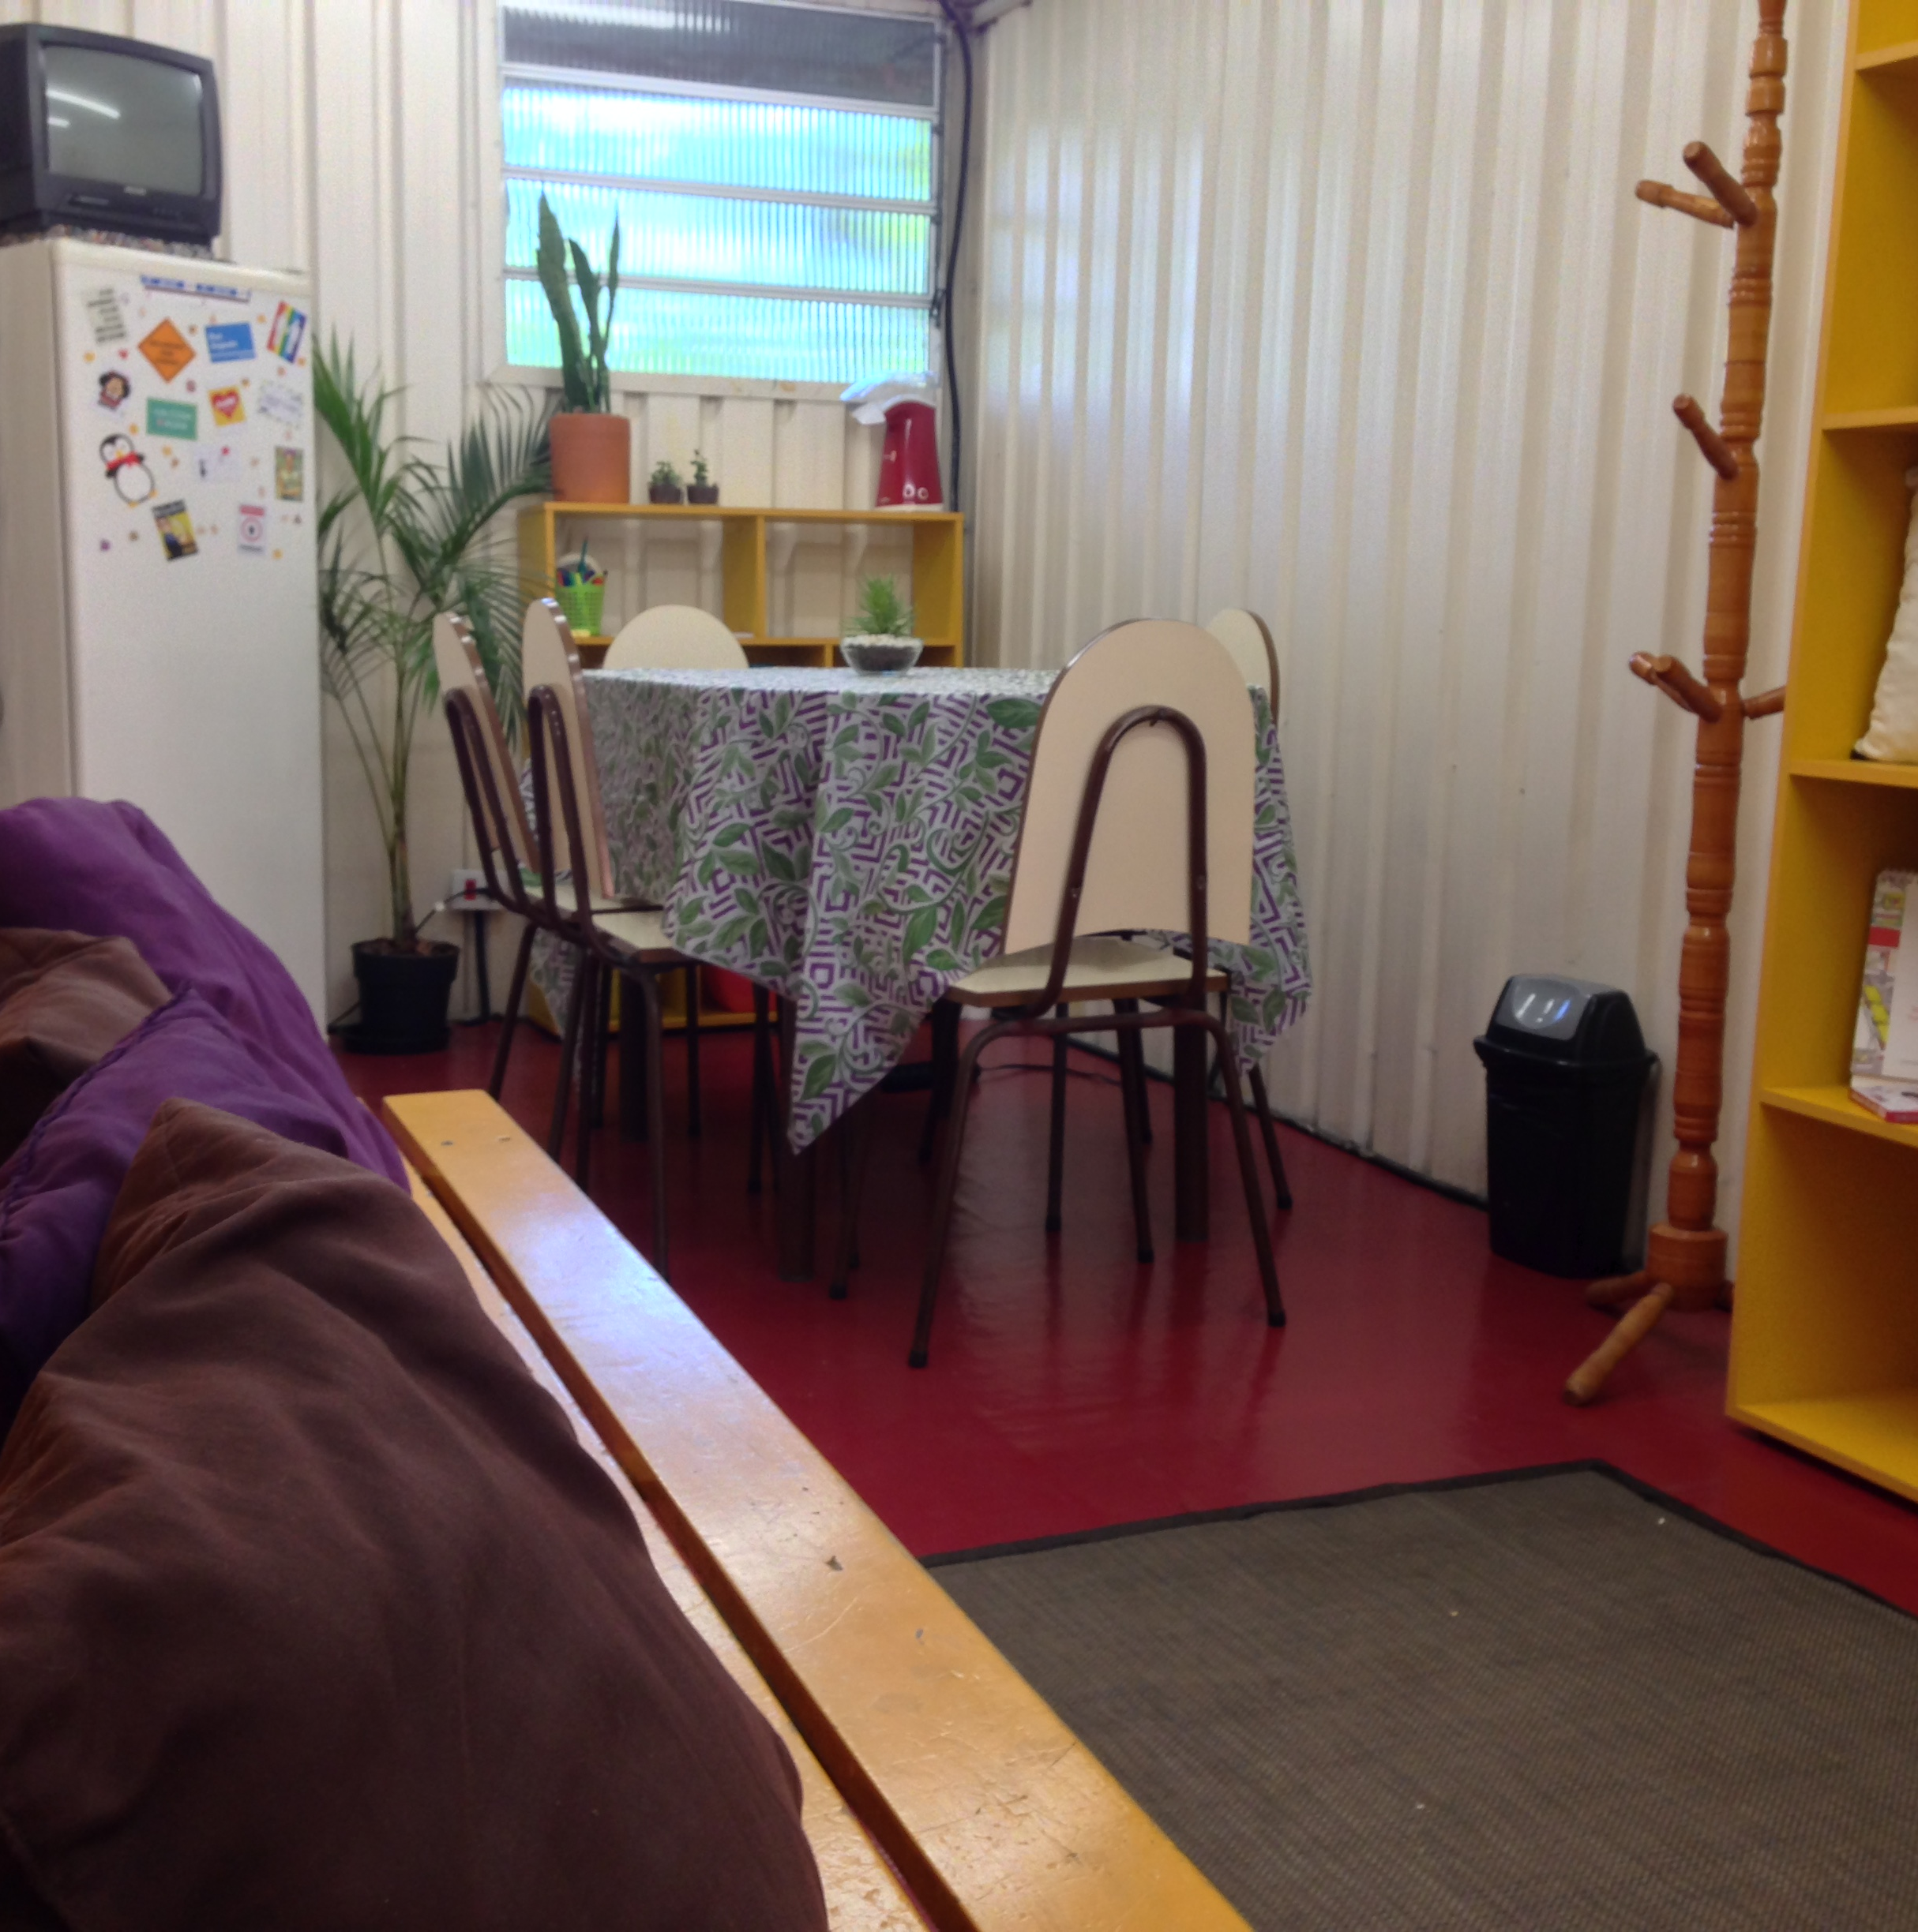
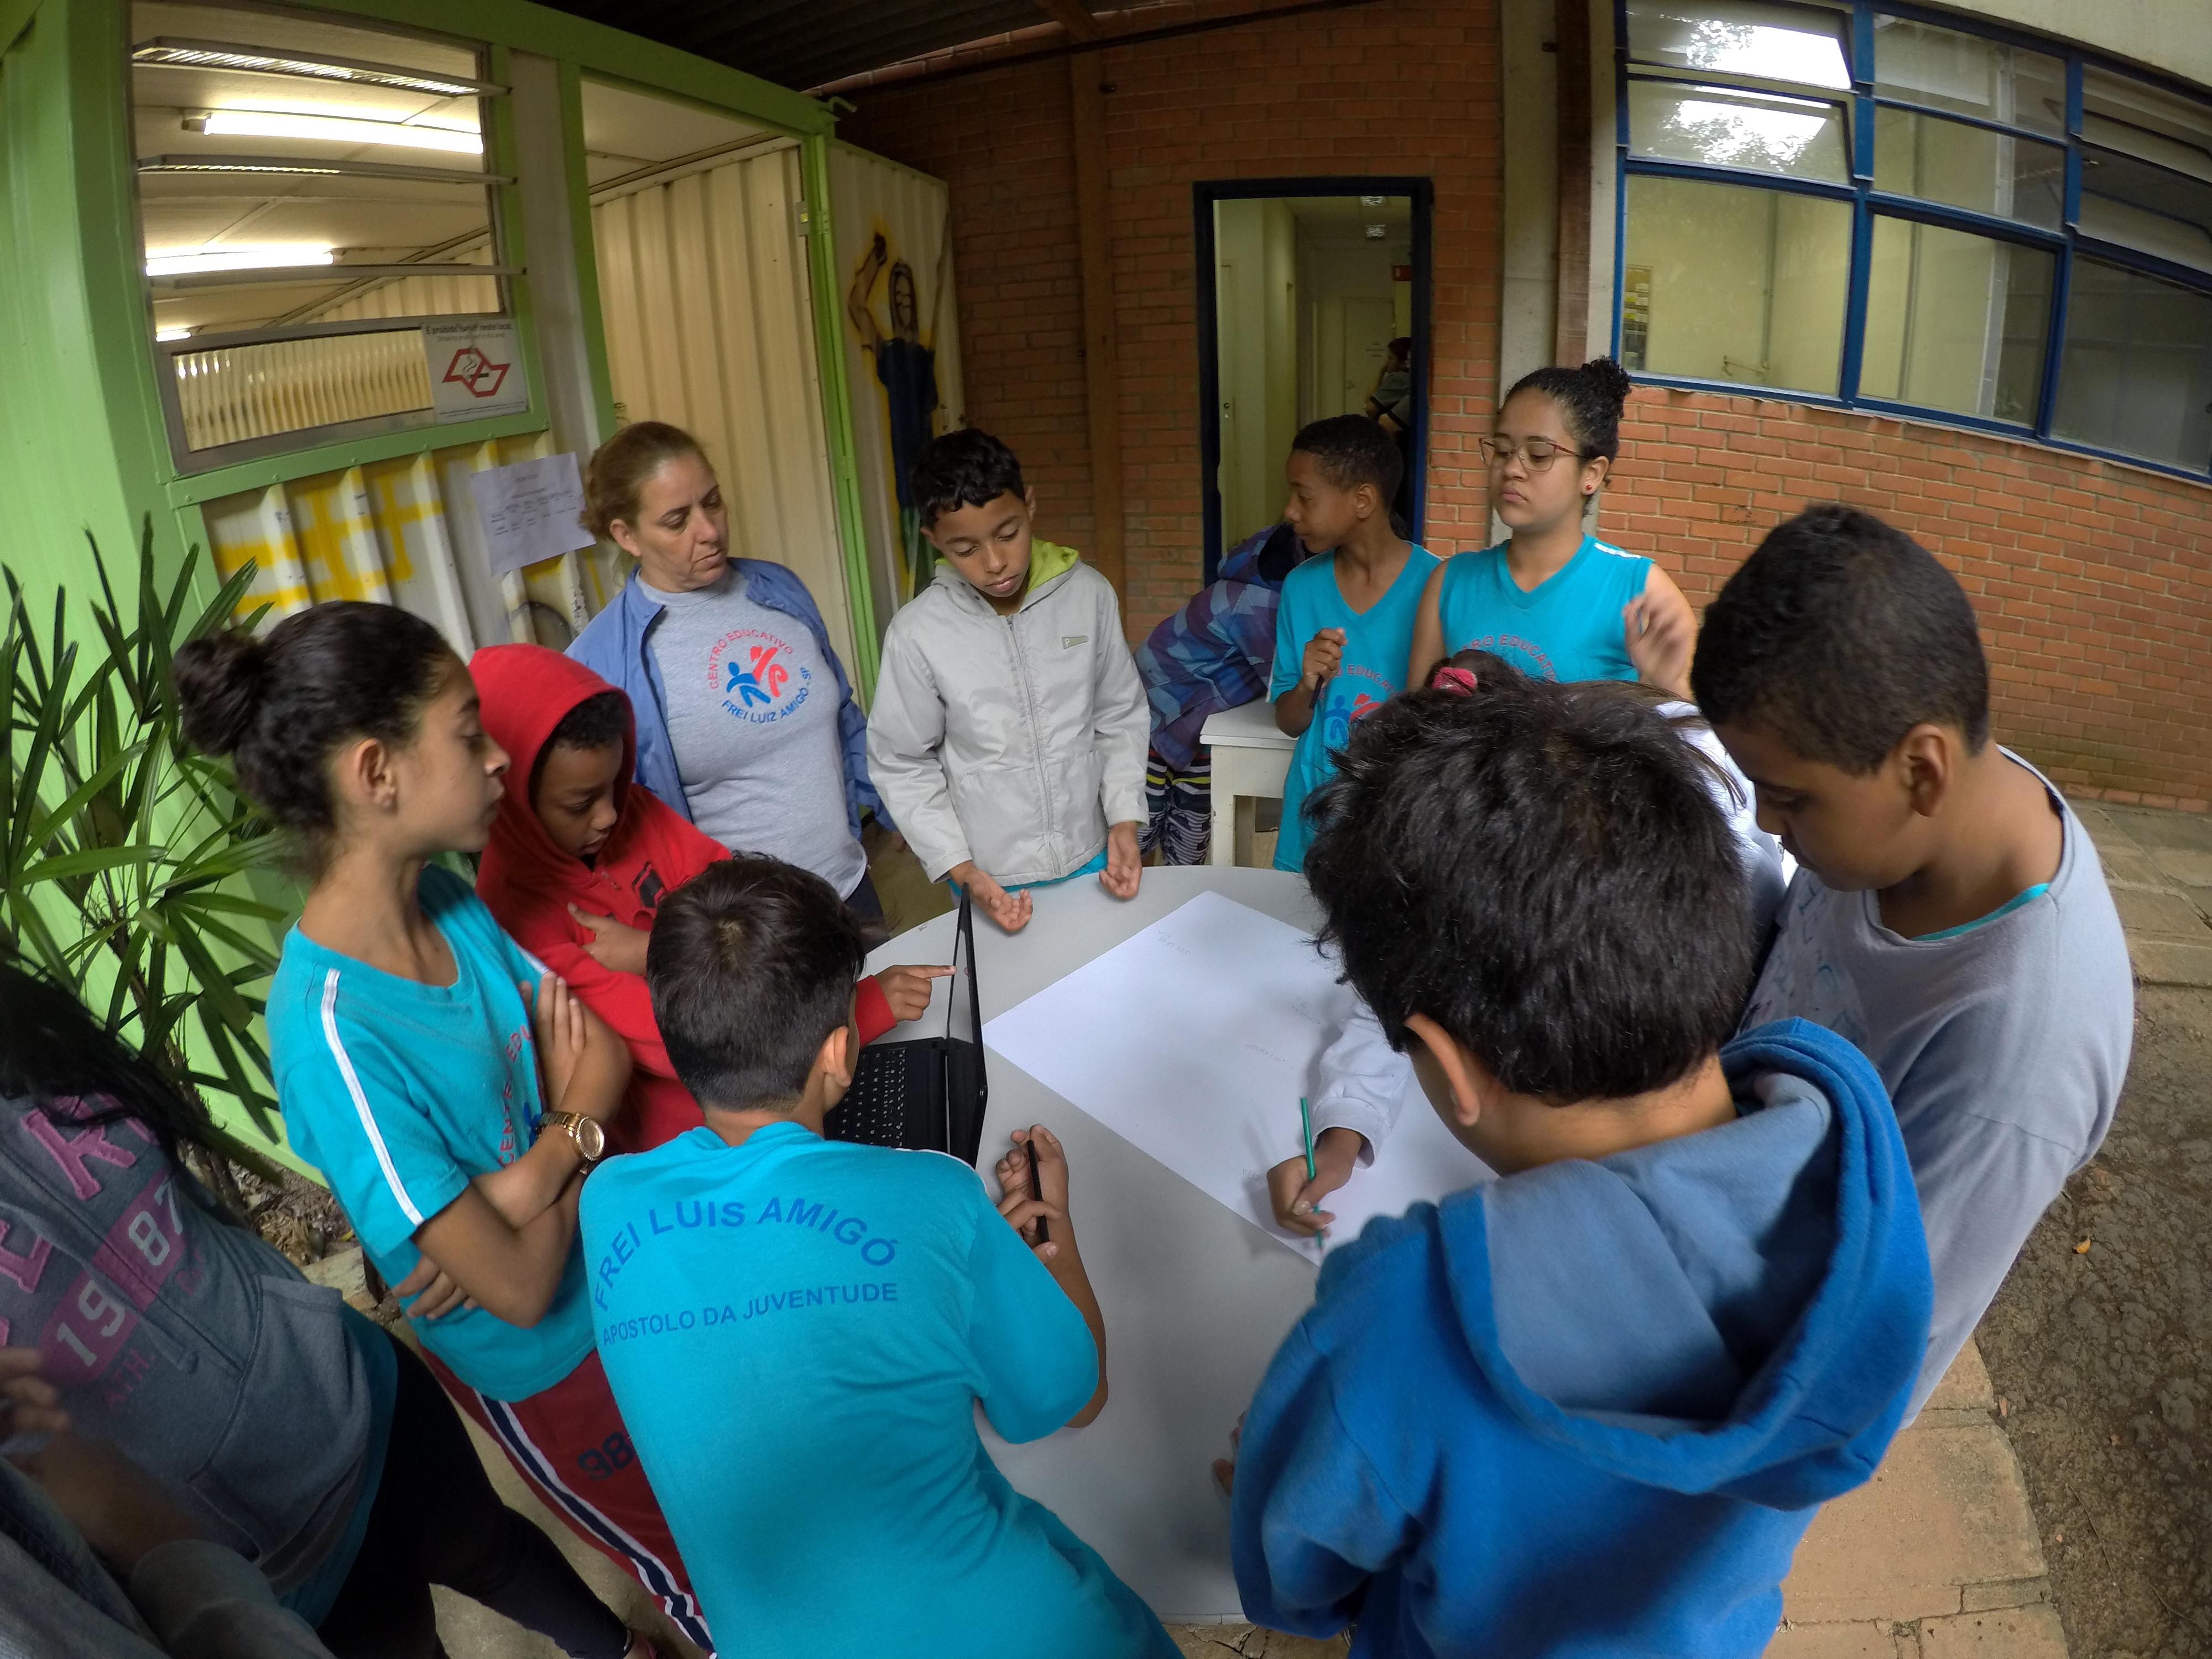
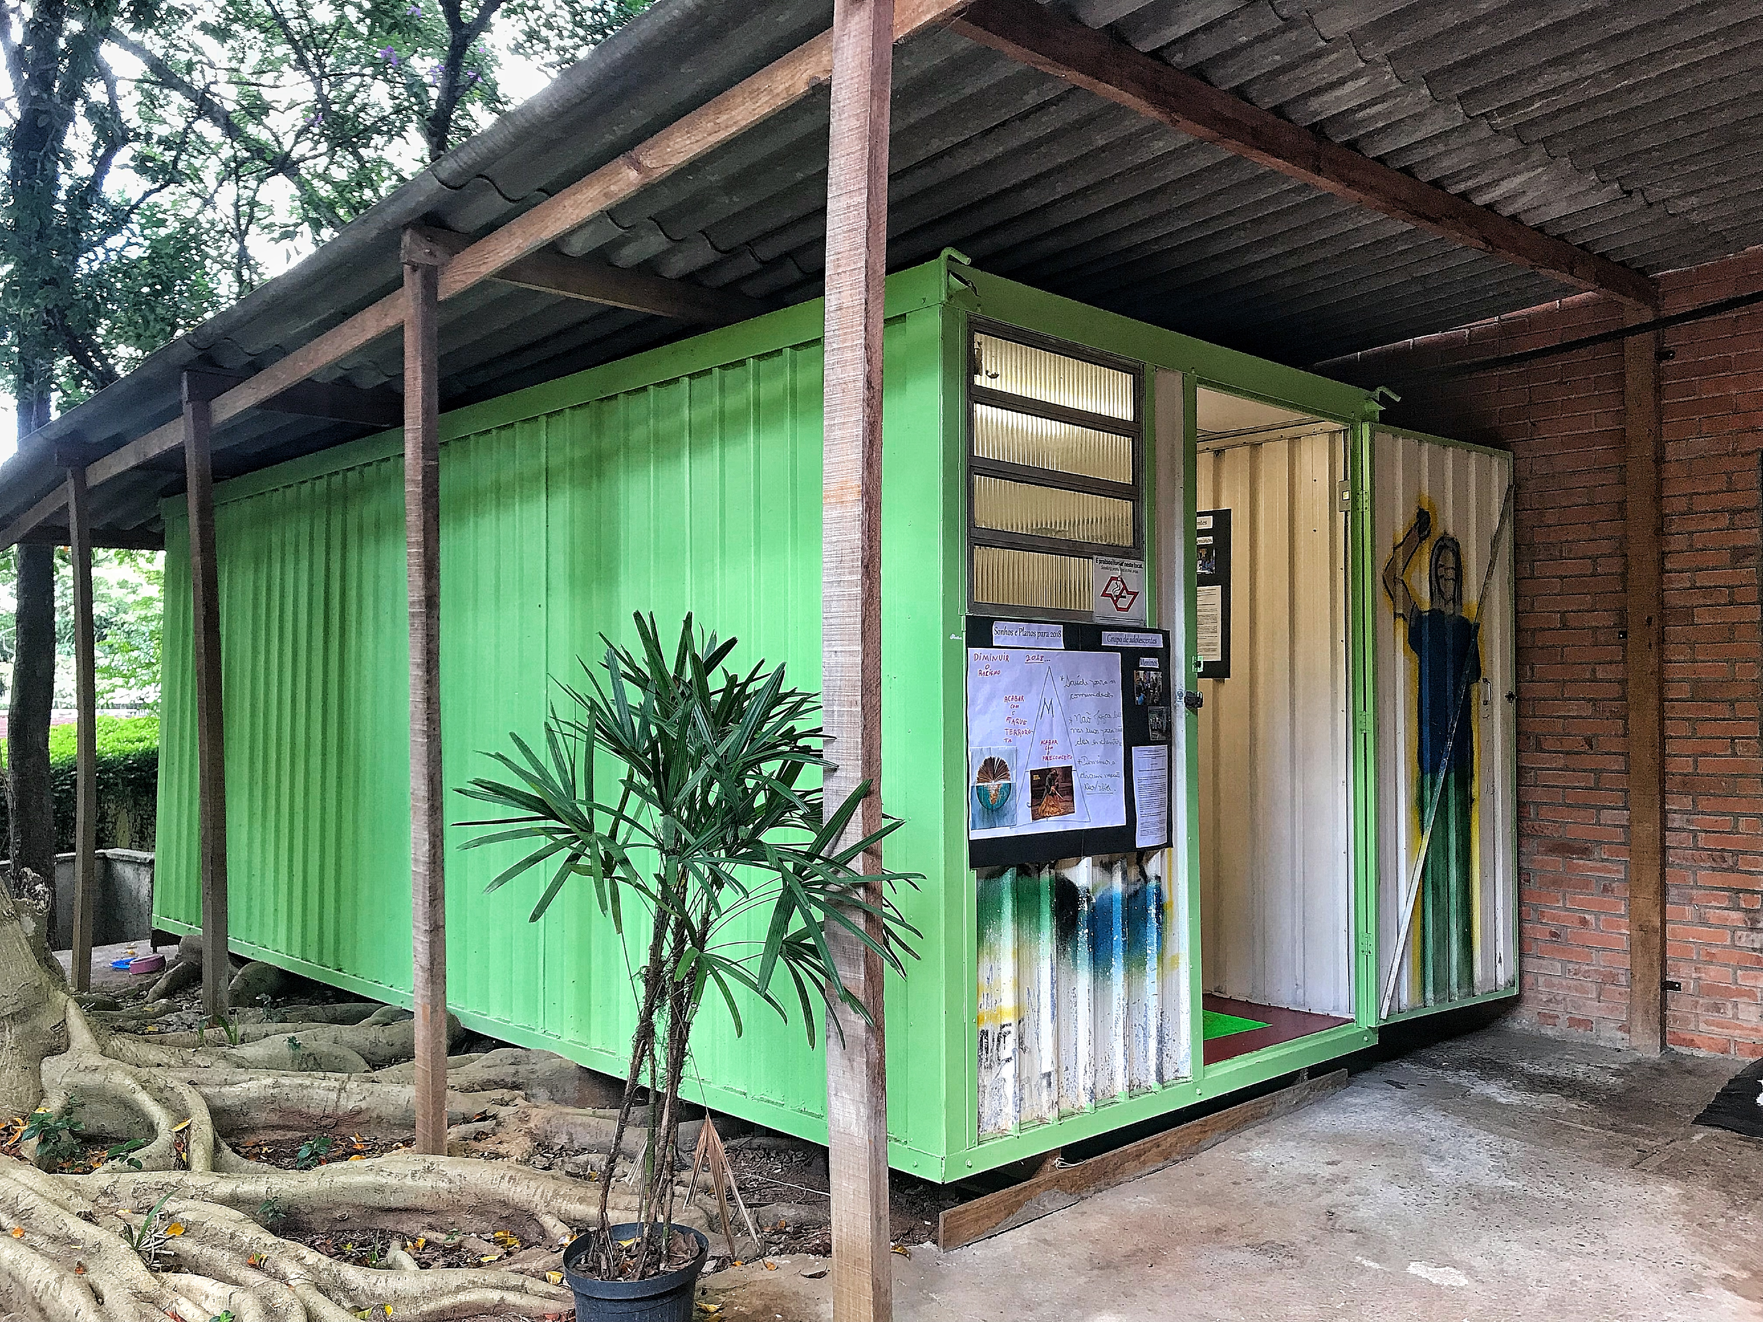
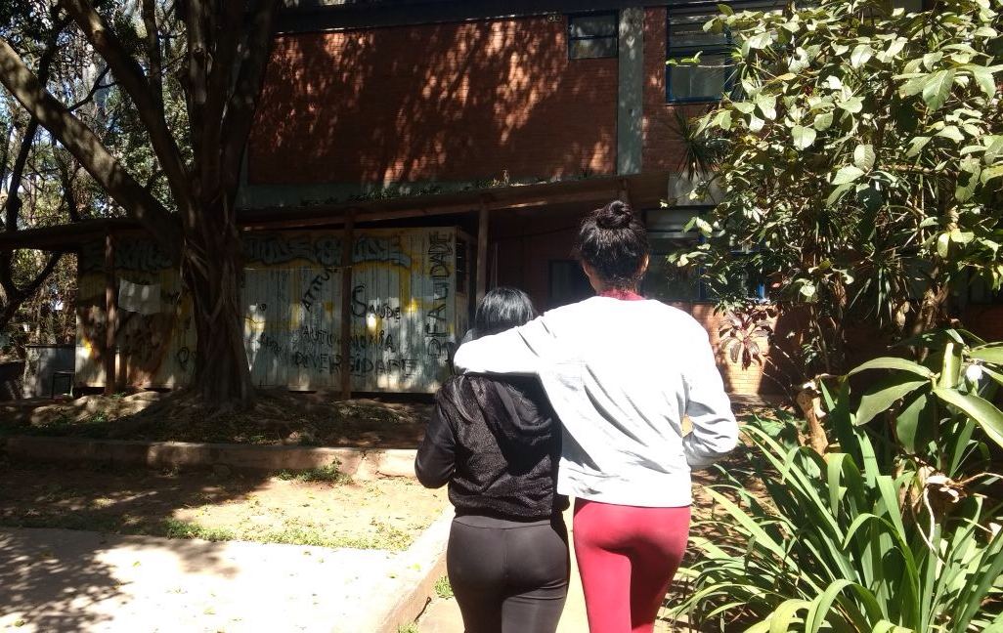
Ocupe o Centro de Saúde Escola
Instalações e atividades Ocupe o CSE, Butantã, 2016 e 2018

Slide 10
Objetivos da LCA&J
A LCA&J foi construída para adolescentes e jovens que vivem nos municípios paulistas.
OBJETIVOS ESPECÍFICOS
garantir direitos em saúde e cidadania;
estabelecer atribuições de cada tipo de serviço;
qualificar as práticas de cuidado em saúde e a interação entre A&J e a equipe;
aprimorar as formas de articulação entre os serviços em cada região de saúde;
orientar sobre possibilidades de articulação entre serviços de saúde, comunidade, equipamentos sociais e serviços de outros setores.
OBJETIVO GERAL: garantir o cuidado integral à saúde de adolescentes e jovens em serviços ambulatoriais do Sistema Único de Saúde do estado de São Paulo.

Slide 11
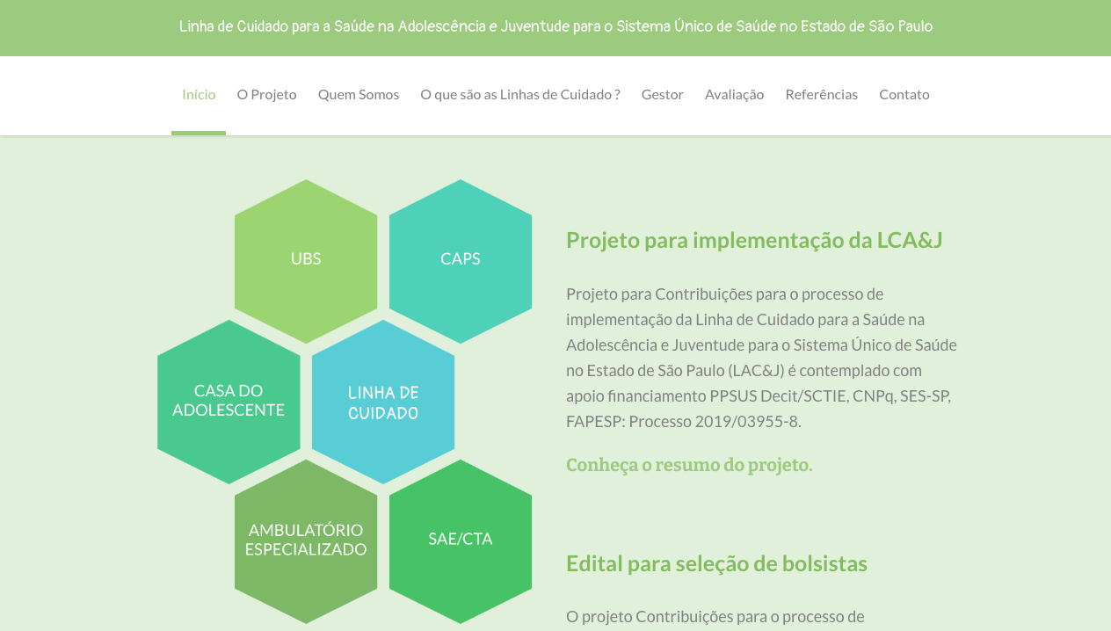
Objetivos do trabalho
A LCA&J estabelece propostas para:
o conteúdo do trabalho de cada tipo serviço ambulatorial de saúde considerado;
a forma de articulação entre os serviços para o cuidado integral à saúde de adolescentes e jovens, nas regiões de SP.
www.saudeadolescentesejovens.net.br

Slide 12
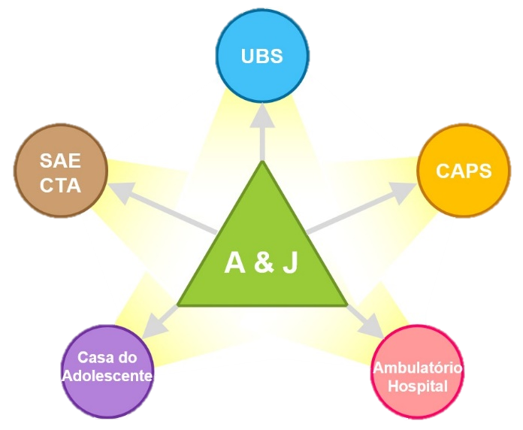
Papel: cuidado integral de adolescentes e jovens.
Focos: promoção, prevenção de doenças, atenção curativa e reabilitação.
Papel: cuidado integral de adolescentes e jovens.
Foco: atenção à saúde mental, álcool e drogas
Para a organização da atenção à saúde, recomendamos que sejam considerados
‒Adolescentes: indivíduos entre 12 e 18 anos de idade; e
‒Jovens: indivíduos entre 18 e 30 anos de idade.
Papel: cuidado integral a adolescentes e jovens.
Foco: prevenção e tratamento de IST/aids.
Papel: cuidado integral de adolescentes.
Foco: multiprofissionalidade e temas da adolescência.
Papel: cuidado integral a adolescentes.
Foco: doenças crônicas.
Notes:
Conversa necessidades, finalidades e modos de ação
Vídeo atribuições comuns
Papéias da atenção básica e vídeo atenção básica

Slide 13
A LCA&J é uma política pública de saúde
Objetivo: garantir o cuidado integral à saúde de adolescentes e jovens em serviços ambulatoriais do SUS do estado de SP

Slide 14
Projeto Contribuições para o processo de implementação LCA&J (2019-2021)
Objetivo geral
Contribuir para a implementação da Linha de Cuidado para a Saúde na Adolescência e Juventude para o Sistema Único de Saúde no Estado de São Paulo (LCA&J), por meio de ações de apoio em regiões de saúde e análise do processo.

Slide 15
Objetivos específicos
Publicar, distribuir e divulgar o documento da LCA&J.
Desenvolver ações difusas de sensibilização e apoio à gestão e à organização de processos de trabalho sobre a LCA&J para serviços de saúde do estado de SP.
Desenvolver ações focalizadas de apoio à gestão e à organização de processos de trabalho para implementação da LCA&J em regiões de saúde piloto.
Analisar a participação dos sujeitos envolvidos na gestão do cuidado a adolescentes e jovens na implementação da LCA&J nas regiões-piloto.
Analisar a relação entre as instâncias envolvidas na gestão locorregional para a implementação da LCA&J nas regiões-piloto.
Avaliar a implementação da LCA&J em serviços, municípios e regiões de saúde do estado de SP.
Elaborar recomendações para a implementação da LCA&J.

Slide 16
A implementação de uma política pública
Justificativa
Caminho: implementação por interação - os formuladores não controlam o processo e que não há autoimplementação das decisões, de modo que a implementação depende das interações entre sujeitos e contextos, com necessidades de adaptação, e importando a participação dos diferentes atores (FRANZESE, 2011).
Metodologia
O método adotado para desenvolvimento do projeto é o da pesquisa-ação, associada a procedimentos de intervenção e análise. (THIOLLENT, 2008, p.16).
Consideração crítica de nossa governabilidade enquanto equipe de pesquisa
Notes:
Vídeo vc sabia que a lca&j é um política opublica.

Slide 17
Livro on-line da LCA&J
Dados Internacionais de Catalogação na Publicação (CIP)
___________________________________________________Linha de Cuidado para a Saúde na Adolescência e Juventude para o Sistema Único de Saúde no Estado de São Paulo / Organização de Mariana Arantes Nasser, Albertina Duarte Takiuti, Arnaldo Sala, Aparecida Linhares Pimenta, Jan Stanislas Joaquin Billand, José Ricardo de Carvalho Mesquita Ayres, Sandra Mara Garcia, Analice de Oliveira; Ilustrações de Cláudia Lúcia Kfouri. - São Paulo: LCA&J, 2021. 385 p.: il. ISBN 978-65-00-27795-1
1.Adolescência/Juventude. 2. Cuidados Integrais de Saúde. 3. Sistema Único de Saúde
CDD-614
___________________________________________________
https://saudeadolescentesejovens.net.br/
Nasser et al, 2021

Slide 18
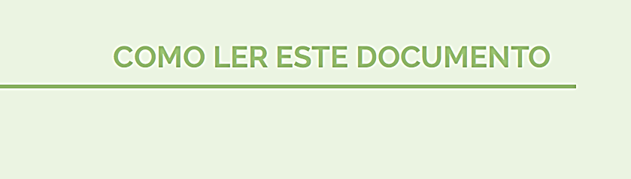
Estrutura do Livro da LCA&J
Sumário:
Motivos
Referenciais
Objetivos
A Linha de Cuidado
Orientações para o trabalho
Temas e atividades sugeridas
Oficinas e exercícios para implementação
Para saber mais
Sobre o projeto
Visa trazer:
Informações sobre o cuidado à saúde de adolescentes e jovens
A proposta para a LCA&J (objetivos, atribuições dos serviços, e articulações em rede)
Orientações e recomendações para a prática
Destinatários:
Gestores do setor saúde
Gerentes de serviços de saúde
Profissionais de saúde
→ Seção: “Como ler este documento?”

Slide 19
Curso sobre a LCA&J
Visou contribuir para a sua implementação por meio de ações de educação permanente e apoio à gestão, voltadas a serviços de saúde e às regiões do estado de SP;
Curso de extensão do tipo atualização à distância, oferecido a partir da Pró-Reitoria de Extensão da UNIFESP, com participação das demais instituições que integram o projeto.

Slide 20
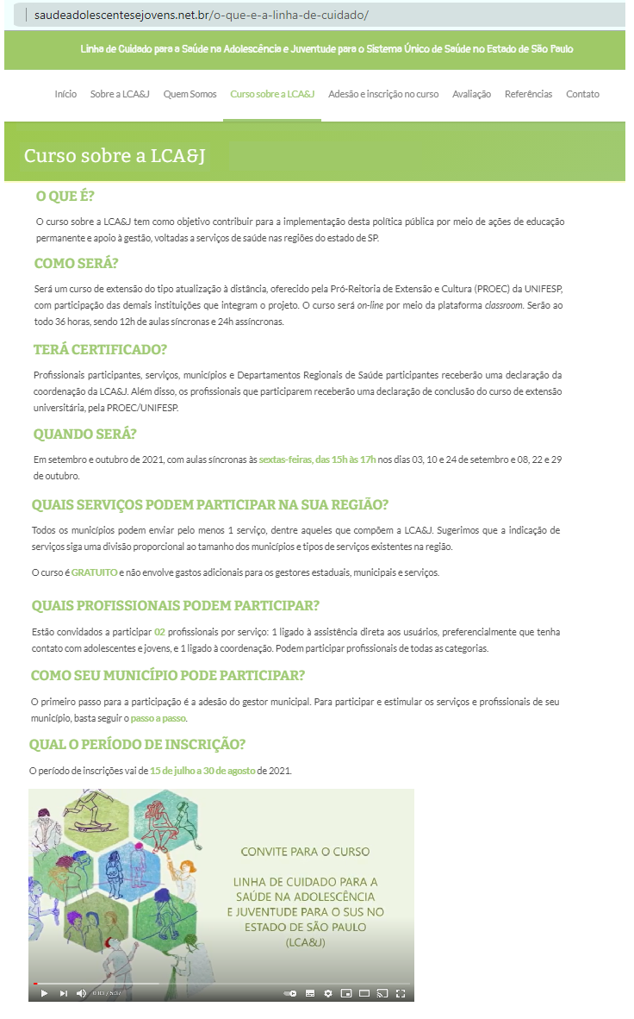
Pactuação e convite
Reuniões da CRS SES SP, dos DRS SES SP
Participação em todas as CIR para convite
Apoio de apoiadores do COSEMS-SP, articuladores da AB, representantes de CDQ.

Slide 21
Adesão e inscrição
Adesão dos gestores municipais
Adesão dos gerentes de serviços
Inscrição dos profissionais de saúde

Slide 22
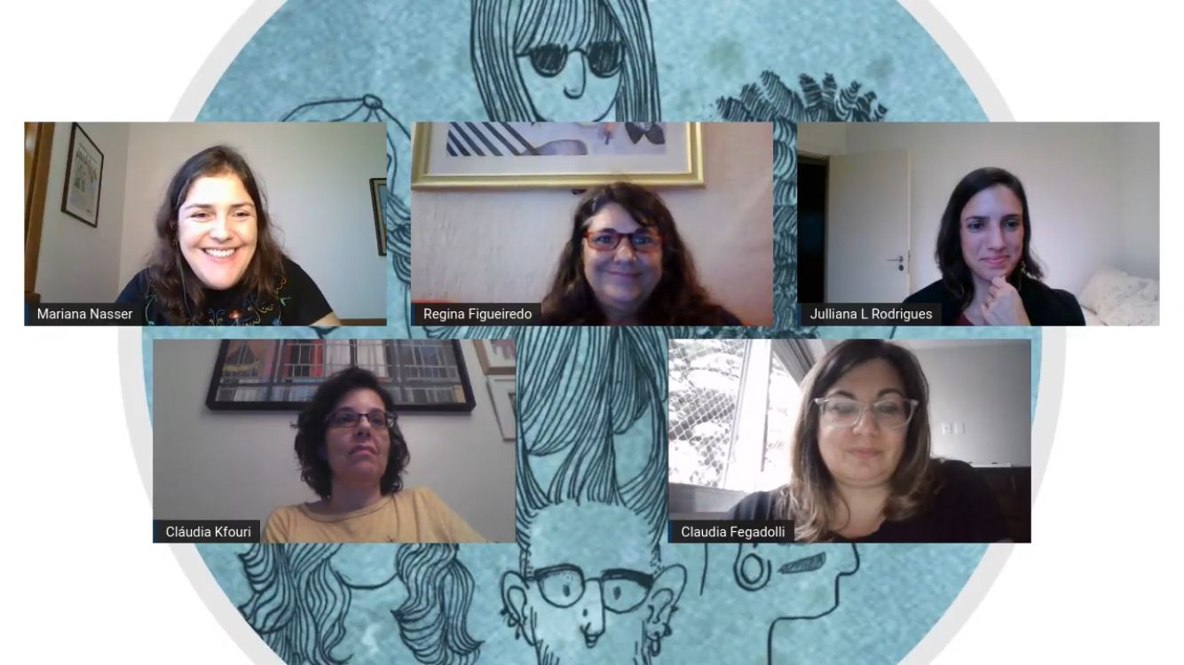
Metodologia, referências e cronograma
O curso está ocorrendo entre setembro a outubro de 2021 (10 semanas);
Total de 36 horas;
12 horas síncronas virtuais;
24 horas assíncronas, incluindo atividades para a implementação da LCA&J no serviço, leituras para preparação, complementação e entregas de tarefas.
Materiais disponíveis no classroom, no site www.saudeadolescentesejovens.net.br e no YouTube Linha de Cuidado para Adolescência e Juventude SP
Curso, painel sobre realidade de A&J em SP

Slide 23
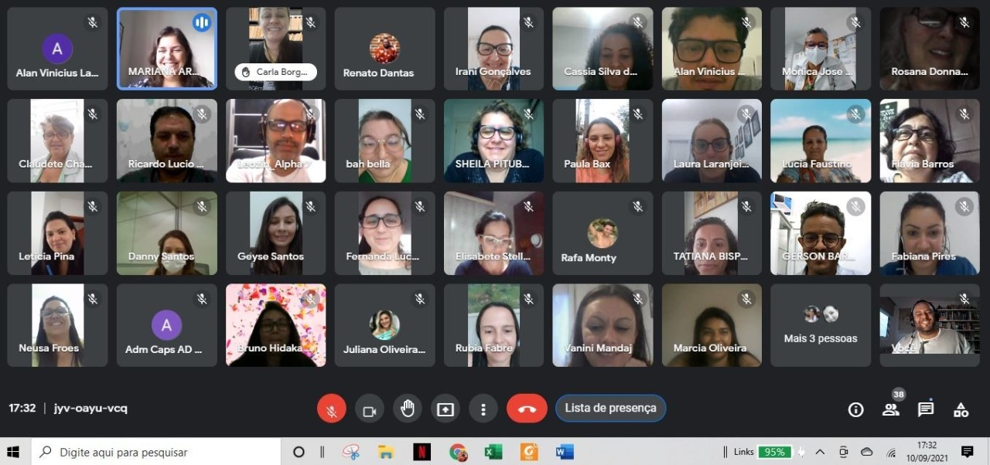
Participantes
65% dos 645 municípios paulistas aderiram;
Participam profissionais e gerentes dos seguintes serviços: Unidade Básica de Saúde, Centro de Atenção Psicossocial, Serviço de Atenção Especializada à IST/Aids, Casas do Adolescentes e Ambulatórios hospitalares especializados em adolescência;
1681 inscritos;
70 Facilitadores;
Aproximadamente 800 participantes que atingiram critérios (frequência e atividades) para declaração.
Curso, 1º encontro regional Mananciais

Slide 24
Seminários
Atividades abertas com acesso via YouTube LCA&J e Proec Unifesp
Atividade | Visualizações
ABERTURA DO CURSO | 5100
A LCA&J Direitos em saúde na A&J
PAINEL SOBRE A REALIDADE DE A&J EM SP | 2411
Identidades, pertencimentos, vivencias e necessidades
ENCERRAMENTO DO CURSO | 1625
A integralidade do cuidado na LCA&J Notícias sobre a implementação da LCA&J Papéis serviços, municípios e regiões para a implementação Próximos passos para a continuidade

Slide 25
Encontros das turmas regionais
23 regiões, com encontros síncronos (e simultâneos)
4 encontros - temas
Identidade e pertencimento na A&J
Necessidades de Saúde: mudanças, descobertas e sonhos na A&J
Saúde sexual e reprodutiva na A&J
Saúde mental na A&J
Plataforma: Google meets

Slide 26
Atividades em serviços para a implementação da LCA&J
Atividade | Compartilhamento no Google Classroom
Reunião de equipe | Depoimento por áudio
Mapa falante | Fotografia e descrição
Projeto para atividade de educação em saúde para A&J | Esboço do projeto
Notícia sobre a implementação da LCA&J | Boletim, vídeo curto, vinhetas, podcast

Slide 27
Etapas em andamento e próximas
Análise do processo de implementação – participantes e instâncias gestoras;
Avaliação da implementação nos serviços;
Seminário de compartilhamento das experiências dos serviços, municípios e regiões;
2ª edição do livro com a inclusão das experiências de implementação.

Slide 28
Etapas em andamento e próximas
Disponibilidade para trocas com os profissionais e serviços participantes:
Site, YouTube e contatos da LCA&J - Linha de Cuidado para Adolescência e Juventude SP, www.saudeadolescentesejovens.net.br , lcadolescentessp@gmail.com , whatsapp: (11) 98211-7541;
Encontros on-line mensais da LCA&J na Reunião do Programa de Adolescentes – toda 4ª quarta-feira do mês, 17h00, Youtube do Programa de Adolescentes SP;
Ocupe Juventudes HIV Aids – 4ª quarta-feira do mês, on-line www.crt.saude.sp.gov.br ;
CurSUS Complementar e Opcional à implementação da Linha de Cuidado para a Adolescência e Juventude no SUS-SP, Instituto de Saúde, SES SP: “Atualização sobre ABORDAGEM de Adolescentes - Aspectos Legais” 1 encontro on-line sobre Saúde Sexual e Reprodutiva, com Regina Figueiredo, de 3h. Para os interessados, contatar: pmedeiros@isaude.sp.gov.br
Participação em Congresso do Cosems SP e trocas com gestores municipais e profissionais de saúde (16-18 de março de 2022). Ficou disponível no YouTube do Cosems SP.

Slide 29
Etapas em andamento e próximas
Acompanhamento: pactuação e implementação LCA&J em instâncias logo-regionais e de articulação bipartite no estado de SP
Comissão assessora ao Programa de Adolescentes do estado de SP com participação de representantes das instâncias envolvidas;
Atuação a partir de participação em instâncias de gestão bipartite que já temos contato, como GT AB, GT EP;
Coordenação de AB e possibilidade de apoio à implementação focal em algumas regiões.
Que outras sugestões propostas para pensarmos e compartilharmos tendo em vista as Atividades de Educação Permanente?

Slide 30
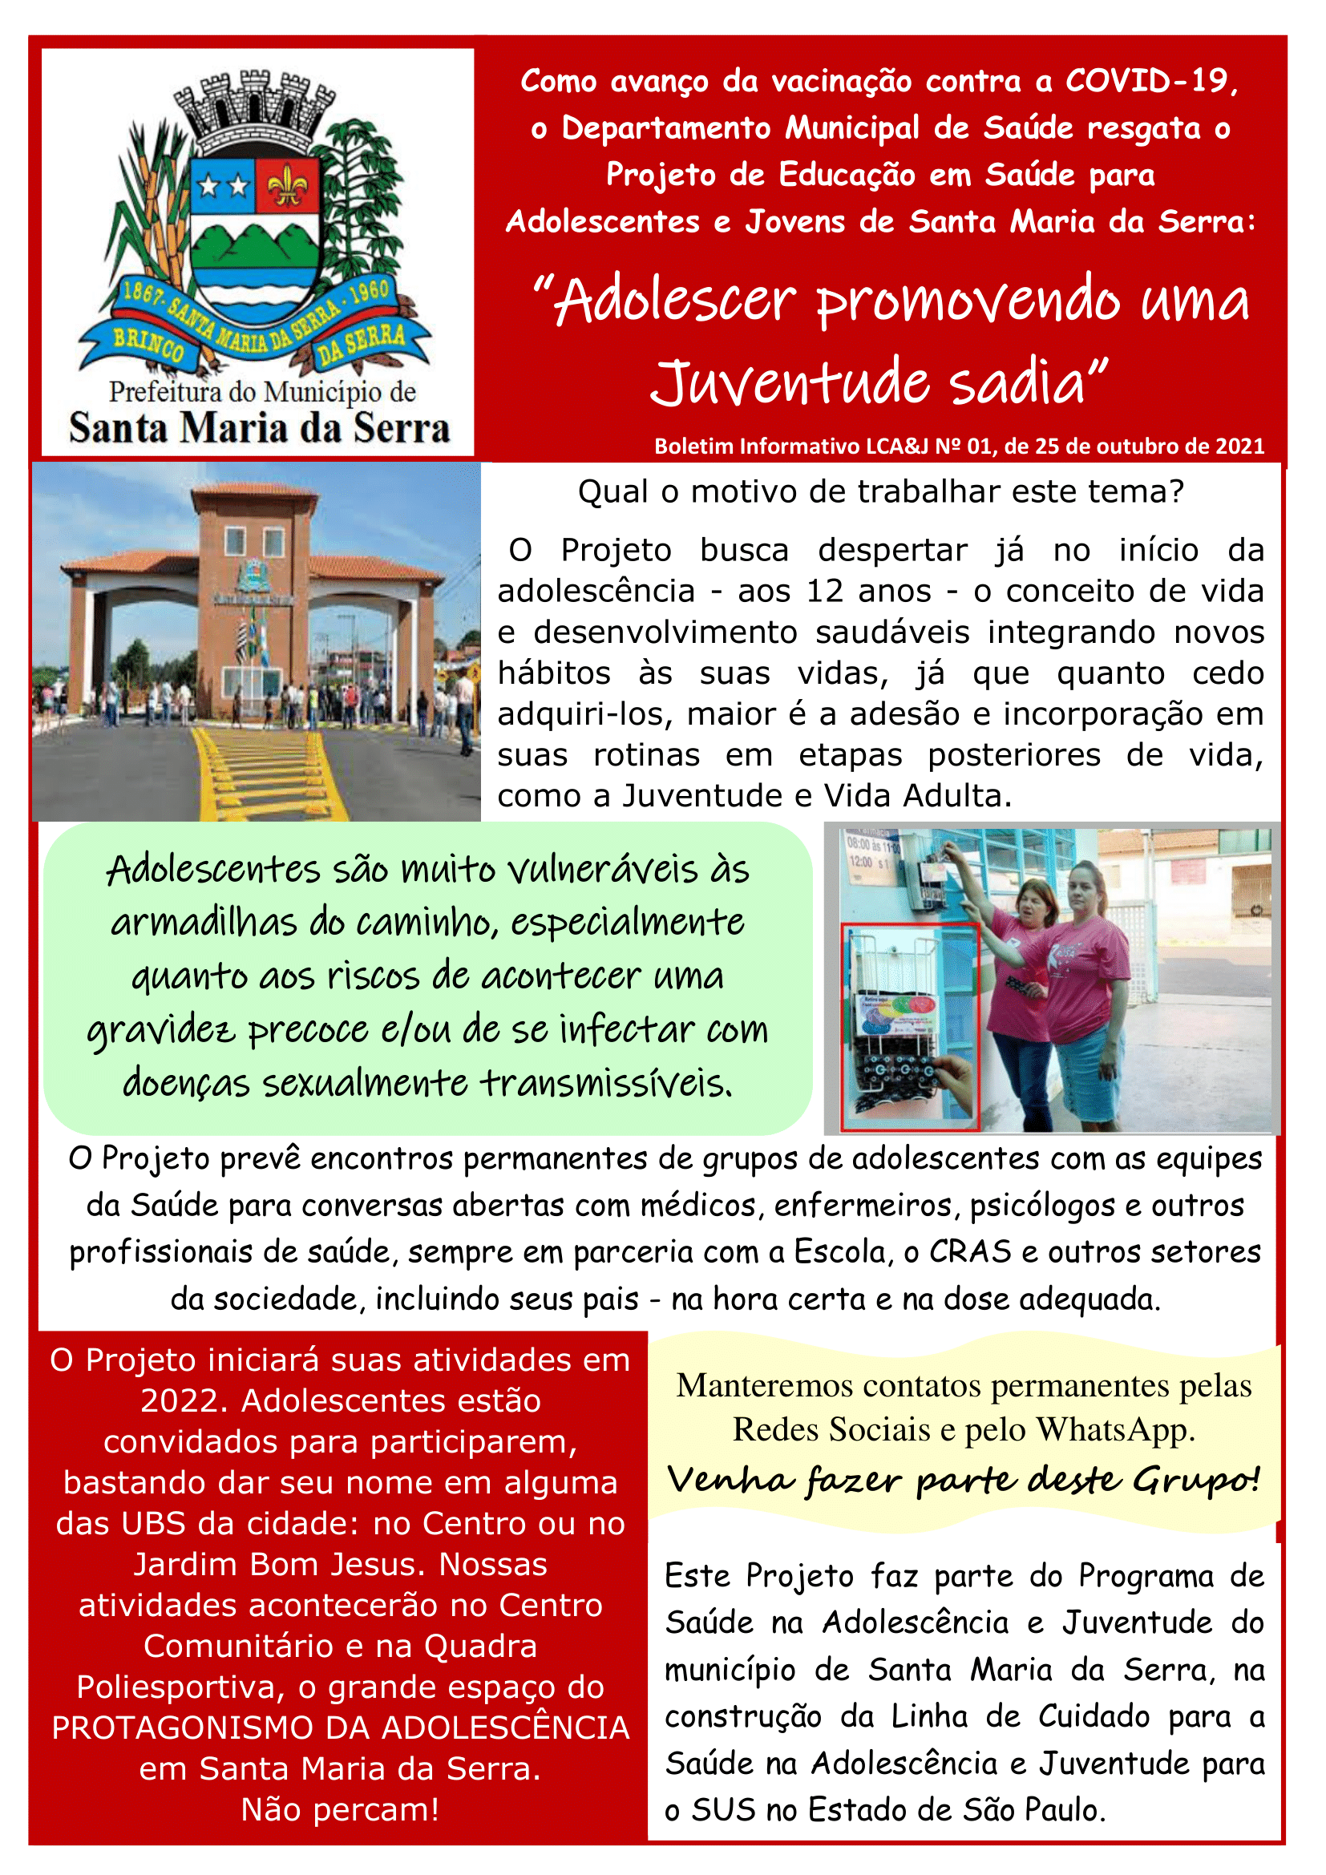
Etapas em andamento e próximas
Possibilidades considerando atividades de educação permanente para as redes loco-regionais:
Apoio para o desenvolvimento das atividades em serviço disparadas pelo curso
Estímulo para a divulgação das notícias de implementação
Possibilidade de apoiar o desenvolvimento de projetos de educação em saúde
Notícia sobre a implementação da LCA&J

Slide 31
Considerações: desafios e possibilidades
Cuidado em saúde de adolescentes e jovens
Perspectivas e construções sociais sobre adolescência e juventude
Adolescentes e jovens trazem importantes desafios para a construção da integralidade do cuidado à saúde
Garantir direitos humanos na adolescência e juventude;
Buscar as finalidade de promoção da saúde, prevenção de doenças, atenção curativa e reabilitação;
Tecnologias para o cuidado, com ênfase para ferramentas de comunicação;
Buscar participação social de adolescentes e jovens na saúde; e
Articulação da saúde de indivíduos e coletivos de adolescentes e jovens.
Prioridades para serviços e setor saúde diante de outros grupos populacionais e complexidade dos problemas de saúde:
As necessidades de saúde e a relevância de cuidar de adolescentes e jovens já existiam antes da pandemia pela Covid-19; continuam existindo, agora também permeadas por vulnerabilidades individuais e coletivas ao coronavírus.

Slide 32
Considerações: desafios e possibilidades
Organização do trabalho e a gestão do cuidado à saúde de adolescentes e jovens em redes de serviços loco-regionais
Papel dos serviços de saúde e do setor de saúde;
Serviços/profissionais generalistas e serviços de referência e profissionais especialistas (tensão e complementaridade);
Equipe interprofissional e interdisciplinar;
Relações entre setores (saúde, educação, assistência social, entre outros);
Desafios nas relações interfederativas;
A implementação por interação: contexto atual, características de gestão loco-regionais, atores envolvidos (papéis e relações de poder).

Slide 33
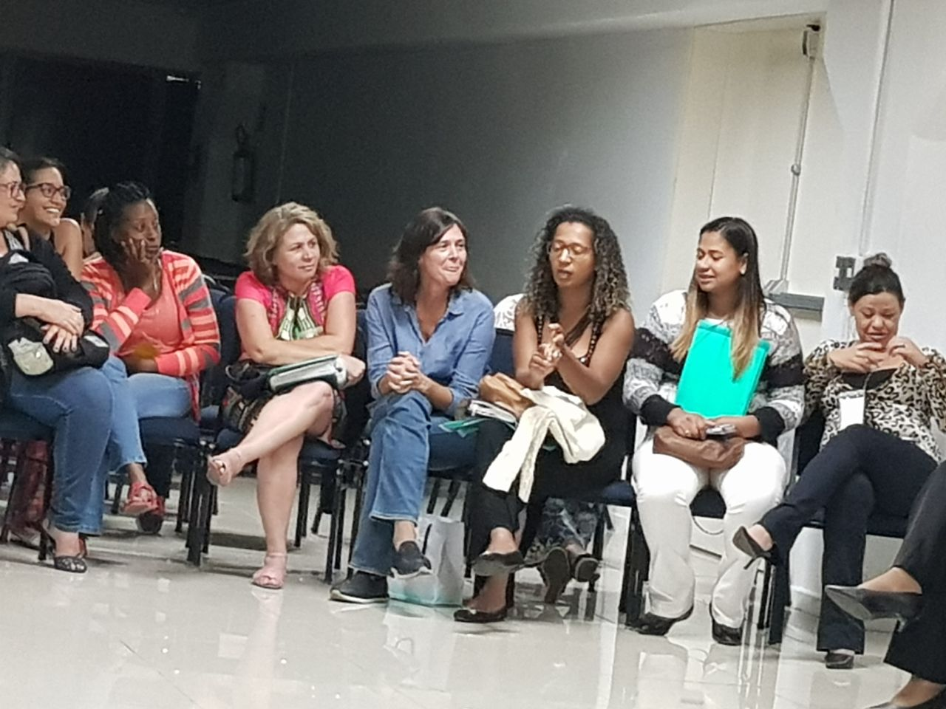
Considerações: desafios e possibilidades
-A implementação da LCA&J nas práticas de saúde, especialmente nos encontros nos serviços e nas redes de cuidado, requer a manutenção da perspectiva participativa e da articulação entre diferentes saberes, práticas, serviços e instâncias federativas de gestão nas regiões.
-O desenvolvimento do projeto vem sendo possível por meio da interface academia / serviços / gestão e da articulação interfederativa entre o estado e municípios de SP.
Relatoria de grupo, Oficina 1 Mananciais, 2017
Notes:
Mudar para o fim do 2º?

Slide 34
Equipe projeto de construção da LCA&J
Equipe de coordenação: Mariana Arantes Nasser (CSE-FMUSP; Depto. Medicina Preventiva-UNIFESP), Sandra Garcia (CEBRAP), Wilson Souza (Programa Estadual de Saúde do Adolescente, SES-SP).
Interlocutores/as: Albertina Duarte Takiuti (Programa Estadual de Saúde do Adolescente, SES-SP), Arnaldo Sala (Coordenação de Atenção Básica, SES-SP), Elza Berquó (CEBRAP), José Ricardo Ayres (Depto. Medicina Preventiva-FMUSP).
Equipe de pesquisa: Adalto Pontes (Médico Preceptor em Preventiva e Social, HC/CSE/FMUSP), Carolina Rogel de Souza (Doutoranda, Faculdade de Saúde Pública da Universidade de São Paulo), Débora Hermann (Pesquisadora CEBRAP, CSE/FMUSP), Denise Piccirillo Barbosa da Veiga (Bolsista de Treinamento Técnico FAPESP TT-IV, CSE/FMUSP), Fernanda Lopes Regina (Pesquisadora CEBRAP, CSE/FMUSP), Gabriela Souza Murizine (Bolsista de Treinamento Técnico FAPESP TT-I, CSE/FMUSP), Jan Billand (Pesquisador CEBRAP, CSE/FMUSP), Júlia de Campos Cardoso Rocha (Bolsista de Treinamento Técnico FAPESP TT-I, CSE/FMUSP), Maria Altenfelder (Gestora operacional; Pesquisadora CEBRAP, CSE/FMUSP), Neusa Francisca de Jesus (Programa Estadual de Saúde do Adolescente, SES-SP), Patrícia Ferreira de Andrade (Bolsista de Treinamento Técnico FAPESP TT-III, CSE/FMUSP), Regina Figueiredo (Instituto de Saúde, SES-SP).
Experts: Carmen Cecília de Campos Lavras (Universidade Estadual de Campinas, Núcleo de Estudos em Políticas Públicas), Evelyn Eisenstein (Universidade do Estado do Rio de Janeiro, Coordenação de Telemedicina da FCM-UERJ), Francisco Inácio Pinkusfeld Monteiro Bastos (Fundação Oswaldo Cruz, Centro de Informação Científica e Tecnológica, Departamento de Informações em Saúde), Juliana Rezende Melo da Silva (Ministério da Saúde/SAS/DAPES/Coordenação Geral de Saúde de Adolescentes e Jovens), Lígia Bruni Queiroz (Hospital das Clínicas-FMUSP, Instituto da Criança), Maria do Carmo Salviano Adrião (UNICEF – Fundo das Nações Unidas para a Infância), Maria Ignez Saito (Depto. Pediatria-FMUSP), Maria Ines Battistella Nemes (Depto. Medicina Preventiva - FMUSP), Miriam Ventura da Silva (Instituto de Estudos em Saúde Coletiva, Universidade Federal do Rio de Janeiro), Ruth Terezinha Kehrig (Instituto de Saúde Coletiva, Universidade Federal de Mato Grosso).
Apoio técnico: Alzira Ciampolini Leal (Programa Estadual de Saúde do Adolescente, SES-SP), Analice de Oliveira (Programa Estadual de DST/Aids, SES-SP), Aparecida Linhares Pimenta (COSEMS-SP), Beatriz Pereira (PASA, CSE-FMUSP), Daniela Vinhas Bertolini (Programa Estadual de DST/Aids, SES-SP), Fernanda Ranna (OPAS/OMS), Gleidiane Hedviges dos Santos (PASA, CSE-FMUSP), Khrysantho Muniz (Área Técnica de Saúde Mental, Álcool e Drogas / SES-SP), Lia Pinheiro (Programa Estadual de Saúde do Adolescente, SES-SP), Lucilene Barros dos Santos (PASA, CSE-FMUSP), Marcia Tubone (COSEMS-SP).
Apoio administrativo: Kelly Almeida (CEBRAP), Maria Goreti Barros Salgueiro Pereira (CSE-FMUSP).

Slide 35
Equipe projeto de contribuições para a implementação da LCA&J
Pesquisadores
Pesquisadora Responsável: Mariana Arantes Nasser
Equipe de pesquisa: Adalto Alfredo Pontes Filho, José Ricardo de Carvalho Mesquita Ayres, Lígia Bruni Queiroz, Maria Ines Battistella Nemes, Paulette Cherez Douek, Fernanda Lopes Regina, Gabriela Souza Murizine, Jan Stanislas Joaquin Billand, Júlia de Campos Cardoso Rocha, Patrícia Ferreira de Andrade, Albertina Duarte Takiuti, Analice de Oliveira, Arnaldo Sala, Daniela Vinhas Bertolini, Neusa Francisca de Jesus, Regina Maria Mac Dowell de Figueiredo, Aparecida Linhares Pimenta, Sandra Mara Garcia, Jorge Harada, Julliana Luiz Rodrigues, Nicanor Rodrigues da Silva Pinto, Sandra Maria Spedo, Luiza Maria Escardovelli Alcântara, Franciele Finfa da Silva, Joice Moura, Gabriella Marques, Cláudia Fegadolli, Maria Gabriella Simões
Equipe de Apoio
Apoio técnico: Beatriz Pereira, Gleidiane Hedviges dos Santos, Lígia Moura de Souza, Lucilene Barros dos Santos, Reneide Rodrigues Ramos, Wilson Pereira de Souza, Benito Lourenço, Andrea Lucila Lanfranchi de Callis, Cinthia pereira Nocentini, Damiana Montes Santos, Sandra Montagna Barelli
Apoio administrativo: Maria Goreti Barros Salgueiro Pereira, Emislene Jorge Leite de Lima
Facilitadores do Curso
Patrícia Andrade, Rodrigo Meirelles, Amanda Freitas, Carolina Rogel, Giovana Chekin Portella, Cariele Souza, Regina Figueiredo, Marina Pagani, Lincoln Menezes, Mariana Nasser, Renato Dantas, Carol Adania, Larissa Parra, Gabriela Murizine, Sylvia Vitalle, Rodrigo Saltão, Renata Almeida, Lígia Queiroz, Ana Paula Santos, Júlia Malvezzi, Michele Ferrer, Luiza Escardovelli, Reneide Ramos, Lígia Moura, Paulette Douek, Sara Ivo, Cristiane Gonçalves, Macarena Devincenzi, Natalya Santos, Vitória Tanaka, Rui Harayma, Lourdes D'urso, Denise Mendes, Josiane Carrapato, Fabiana Fidelis, Joice Moura, Isabel Nucci, Carué Contreiras, Nicanor Pinto, Carolina Adania, Josiane Pereira, Fernanda Lopes, Wanderléia Vidal, Viviane Massa, Beatriz Pereira, Benito Lourenço, Rossana Silvério, Luciana Fioroni, Monica Vilchez, David Mogrovejo, Vera Zambom, Sandra Spedo, Aparecida Crispim, Sandra Vilchez, Thiago Domingos, Carlos Landi, André Sobrinho, Mariane Sulino, Luciane Ferrareto, Claudia Fegadolli, Maria Gabriella, Ricardo José Castro, Analice Oliveira, Maira Terra, Ricardo Castro e Silva , Juliana Santos, Cláudia Gabricio, Grasiella Mancilha, Magnus R. Dias , Julliana Rodrigues, Andrey Cruz, Renata Tsuri

Slide 36
lcadolescentessp@gmail.com
www.saudeadolescentesejovens.net.br
(11) 98211-7541
Notes:
Vídeo notícias

